Slide 1
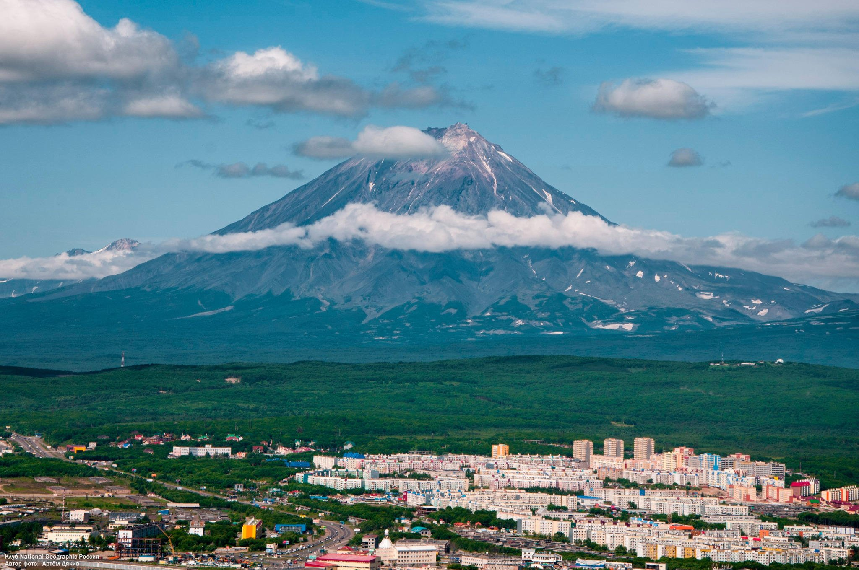
ОТЧЕТ о результатах контрольного мероприятия
Контрольно-счетная палата
Петропавловск-Камчатского городского округа
«Выборочная проверка целевого и эффективного использования средств бюджета Петропавловск-Камчатского городского округа, выделенных на реализацию основного мероприятия «Содержание, капитальный, текущий ремонт и устройство линий наружного уличного освещения» Подпрограммы 1 «Модернизация и развитие автомобильных дорог общего пользования местного значения» муниципальной программы «Развитие транспортной системы Петропавловск-Камчатского городского округа»
за 2024 год (иные периоды в случае необходимости)

Slide 2
1. Основание для проведения контрольного мероприятия: пункт 1.3.2 плана деятельности Контрольно-счетной палаты Петропавловск-Камчатского городского округа на 2025 год, утвержденного приказом Контрольно-счетной палаты Петропавловск-Камчатского городского округа от 27.12.2024 № 66-КСП.
2. Цель контрольного мероприятия:
осуществление контроля за целевым и эффективным использованием средств бюджета Петропавловск-Камчатского городского округа.
3. Предмет контрольного мероприятия: деятельность муниципального казенного учреждения «Служба автомобильных дорог Петропавловск-Камчатского городского округа» по целевому и эффективному использованию средств бюджета городского округа, выделенных на основное мероприятие «Содержание, капитальный, текущий ремонт и устройство линий наружного уличного освещения» Подпрограммы 1 «Модернизация и развитие автомобильных дорог общего пользования местного значения» муниципальной программы «Развитие транспортной системы Петропавловск-Камчатского городского округа».
2

Slide 3
4. Проверяемый период: 2024 год (иные периоды в случае необходимости).
5. Объект контроля:
Муниципальное казенное учреждение «Служба автомобильных дорог Петропавловск-Камчатского городского округа».
6. Срок проведения контрольного мероприятия: с 03.03.2025 по 16.04.2025.
7. Результаты контрольного мероприятия:
«Выборочная проверка целевого и эффективного использования средств бюджета Петропавловск-Камчатского городского округа, выделенных на реализацию основного мероприятия «Содержание, капитальный, текущий ремонт и устройство линий наружного уличного освещения» Подпрограммы 1 «Модернизация и развитие автомобильных дорог общего пользования местного значения» муниципальной программы «Развитие транспортной системы Петропавловск-Камчатского городского округа».
3

Slide 4
РЕЗУЛЬТАТЫ КОНТРОЛЬНОГО МЕРОПРИЯТИЯ:
В целях соблюдения требований части 1 статьи 38 Закона № 44-ФЗ в Учреждении создана контрактная служба и утверждено Положение (регламент) о контрактной службе Учреждения от 21.08.2023. Положение (регламент) о контрактной службе Учреждения не в полной мере соответствует требованиям Приказа Минфина России № 158н.
Контракт № 902 содержит некорректные ссылки: например, в пункте 7.8. Контракта № 902 указано, что Подрядчик размещает исполнительную документацию (перечень, которой указан в пункте 2.6. технического задания (приложение № 1 к Контракту № 902). Однако пункт 2.6. технического задания (приложения № 1 к Контракту № 902) содержит требования к гарантийному сроку и объему предоставления гарантий качества работ. Аналогично в пункте 7.10. Контракта № 902.
4

Slide 5
РЕЗУЛЬТАТЫ КОНТРОЛЬНОГО МЕРОПРИЯТИЯ:
Подрядчиком выполнены работы по демонтажу и монтажу дополнительно трех светильников в рамках Контракта № 902, не заявленные в заявке на выполнение работ от 03.06.2024 № 15, а Заказчиком данные работы приняты и оплачены в полном объеме (корректировка заявки не осуществлялась).
Учреждением документ об обеспечении гарантийных обязательств по Контракту № 902 по запросу КСП от 10.03.2025 не представлен.
В нарушение пункта 2.8. Приложения № 1 Контракта № 902 Подрядчиком установлены не соответствующие требованиям Контракта № 902 светильники светодиодные с защитой IP-65 вместо положенных IP66-IP68, а Заказчиком в нарушение пункта 2.8. Приложения № 1 Контракта № 902 приняты и оплачены в полном объеме (36 628 413,78 рублей) установленные светильники светодиодные с защитой IP-65 в количестве 864 штуки. Таким образом действия Заказчика, а именно принятие работ (услуг) не соответствующих условиям Контракта № 902, привели к ущербу бюджета городского округа. Данные действия Заказчика также имеют признаки административного правонарушения, предусмотренного частью 7 статьи 7.30.2. Кодекса Российской Федерации об административных правонарушениях.
5

Slide 6
РЕЗУЛЬТАТЫ КОНТРОЛЬНОГО МЕРОПРИЯТИЯ:
В нарушение пункта 2.5. технического задания к Контракту № 902 и технического задания к Договору № 66/10/2024 отчеты с приложенным фотоматериалом (фото до начала работ и фото по окончании работ) в МКУ «САД» отсутствуют.
В нарушение пункта 6.2. Договоров №№ 66/10/2024, 77/11/2024 Заказчиком приняты работы в отсутствие отчетных документов по передаче (утилизации) различных предметов и мусора.
К Контрактам № 02/01/2023, 02/01/2024 отсутствует информация о Тарифном плане и Приложение «Перечень оказываемых услуг».
6

Slide 7
РЕЗУЛЬТАТЫ КОНТРОЛЬНОГО МЕРОПРИЯТИЯ:
В нарушение пункта 1.3. Договора № 043/24-Ар Приложение № 1 к Договору № 043/24-Ар отсутствует. Таким образом точное описание вида определяемой стоимости Объекта оценки (иная информация) у Учреждения по Договору № 043/24-Ар отсутствует.
В нарушение пункта 5.2. Договора № 043/24-Ар Заказчиком произведена оплата выполненных работ платежным поручением от 15.07.2024 № 753053 с нарушением срока на 12 рабочих дней. В нарушение пункта 2 части 13.1 статьи 34 Закона № 44-ФЗ оплата произведена на 9 рабочих дней позже платежным поручением от 15.07.2024 № 753053. Данное нарушение имеет признаки состава административного правонарушения, предусмотренного частью 8 статьи 7.30.2. КоАП РФ.
7

Slide 8
РЕЗУЛЬТАТЫ КОНТРОЛЬНОГО МЕРОПРИЯТИЯ:
В нарушение пунктов 5.12., 5.13., 6.3. Контракта № 277 документы по форме Приложения № 7 к Контракту № 277 по 113 объектам энергопотребления за 2024 год у Учреждения отсутствуют.
В нарушение пункта 2.2. Договора № 77/11/2024 Заказчиком оплата выполненных работ произведена лишь 27.12.2024 платежным поручением от 27.12.2024 № 443530, то есть с нарушением срока на 12 рабочих дней.
Исполнение целевого показателя «Общая мощность установленных, реконструированных и отремонтированных линий наружного освещения (нарастающим итогом)» муниципальной программы за 2024 год составляет 1400 кВт/ч или 34,53% от запланированного (согласно представленных данных Учреждением).
8

Slide 9
ПРЕДЛОЖЕНИЯ ПО РЕЗУЛЬТАТАМ КОНТРОЛЬНОГО МЕРОПРИЯТИЯ:
1. Отчет о результатах контрольного мероприятия направить для сведения:
- в Городскую Думу Петропавловск-Камчатского городского округа;
- Главе Петропавловск-Камчатского городского округа.
2. Направить представление в Муниципальное казенное учреждение «Служба автомобильных дорог Петропавловск-Камчатского городского округа» в целях принятия мер по устранению выявленных нарушений и недостатков, предотвращению нанесения материального ущерба городскому округу, возмещению причиненного вреда, по привлечению к ответственности должностных лиц, виновных в допущенных нарушениях, а также мер по пресечению, устранению и предупреждению нарушений.
3. Направить информационное письмо в адрес Управления дорожного хозяйства, транспорта и благоустройства администрации Петропавловск-Камчатского городского округа, в целях устранения нарушений в отчетах и предупреждения выявленных нарушений в подведомственных Управлению учреждениях.
4. Отчет о результатах контрольного мероприятия направить в Прокуратуру города Петропавловска-Камчатского для сведения и применения мер прокурорского реагирования в случае необходимости.
5. Направить информационное письмо в Управление Федеральной антимонопольной службы по Камчатскому краю о наличии признаков состава административных правонарушений.
6. Направить информационное письмо о результатах контрольного мероприятия Главе Петропавловск-Камчатского городского округа.
9

Slide 10
СПАСИБО ЗА ВНИМАНИЕ!
Контрольно-счетная палата
Петропавловск-Камчатского городского округа

